Slide 1
Максютова Алёна

Slide 2
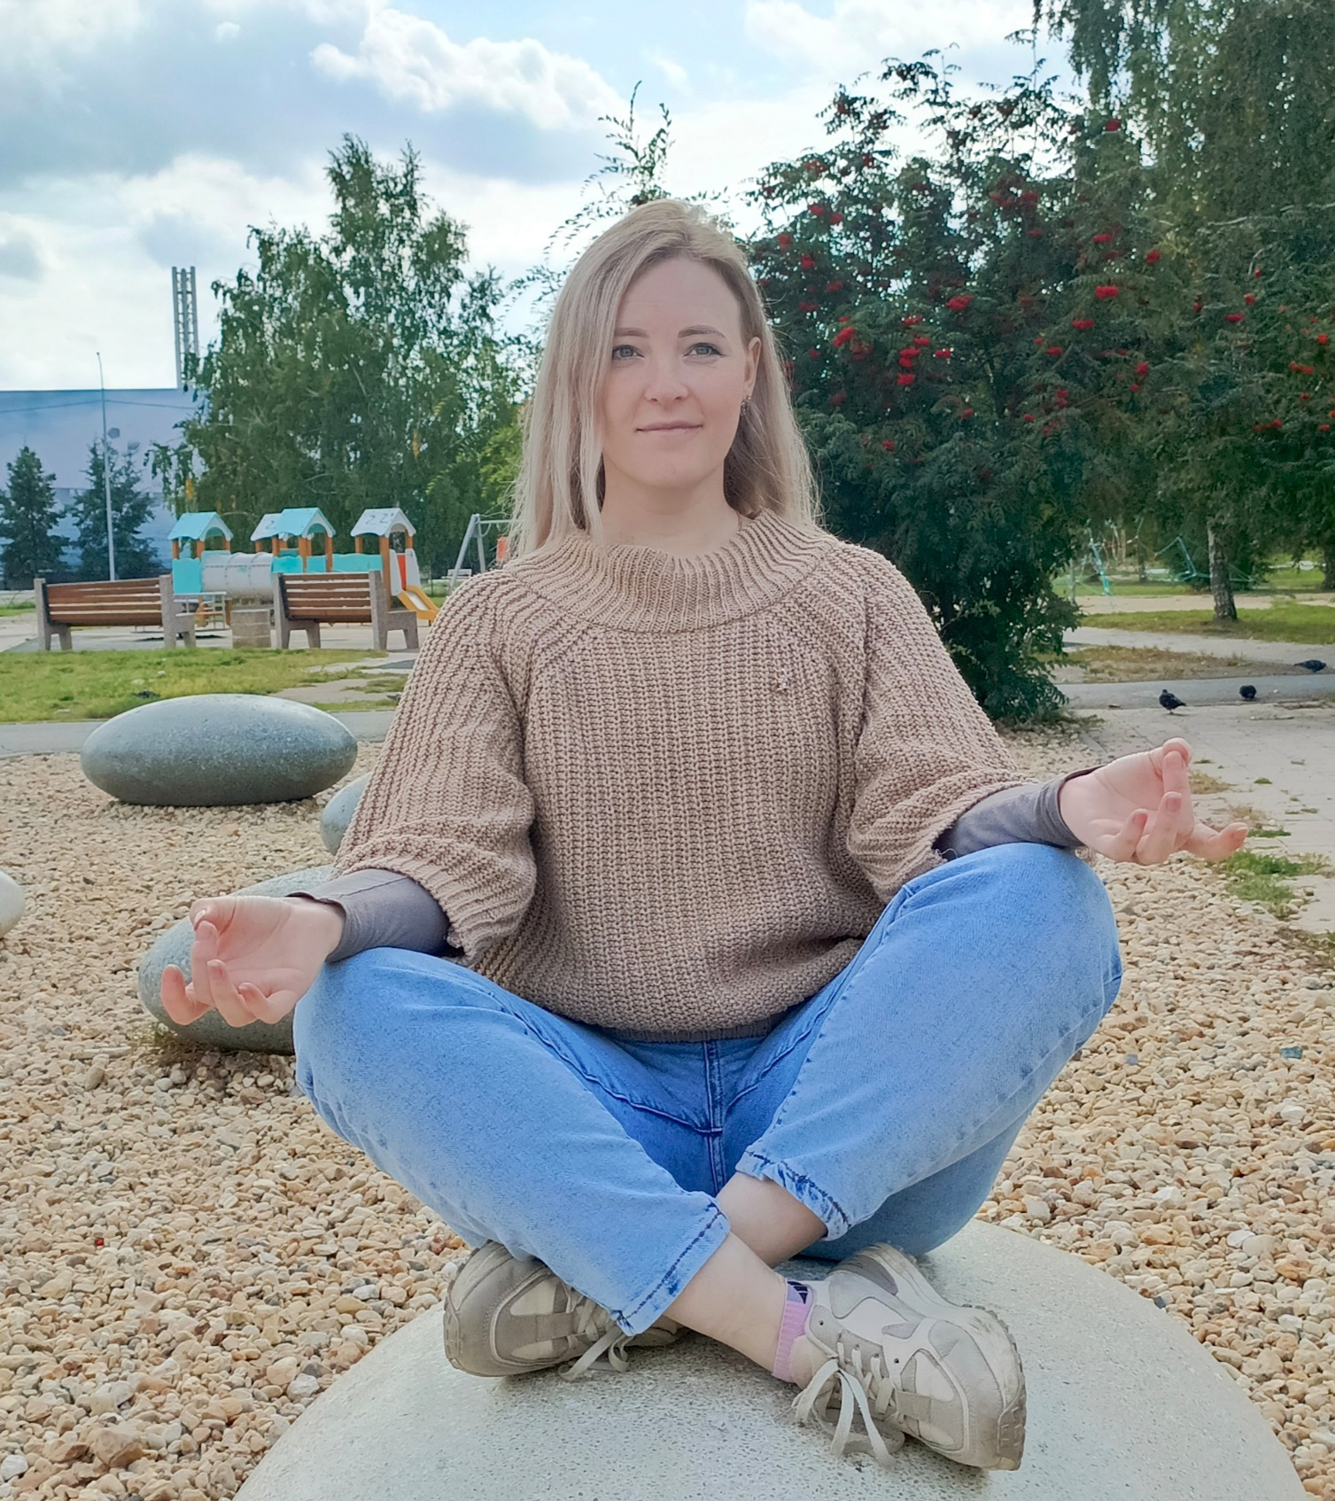
Мой девиз – «Качество обслуживания – наше кредо, а решение вопросов – быстро и эффективно»
Мои ежедневные задачи:
Принимать клиентов в офисах через инфомат по видео
Отвечать на входящие вызовы
Совершать обратные вызовы
Отвечать письменно
Ежедневно в зависимости от спроса каналы меняются, в моменте.
Я умею и одновременно отвечать на звонки и отвечать в мессенджерах

Slide 3
НАША СТРАТЕГИЯ КЛИЕНТСКОГО СЕРВИСА
Мотивация персонала на качество и выполнение SLA (KPI), вовлеченность
Качественное обслуживание клиента по всем услугам (решение вопроса с первого обращения)
Развитие клиентоориентированной корпоративной культуры
Простой и доступный сервис, не выходя из дома
Цифровизация каналов обслуживания, перевод клиентов из офлайн-каналов в онлайн
Соблюдение стандарта обслуживания Клиентов. Выполнение SLA

Slide 4
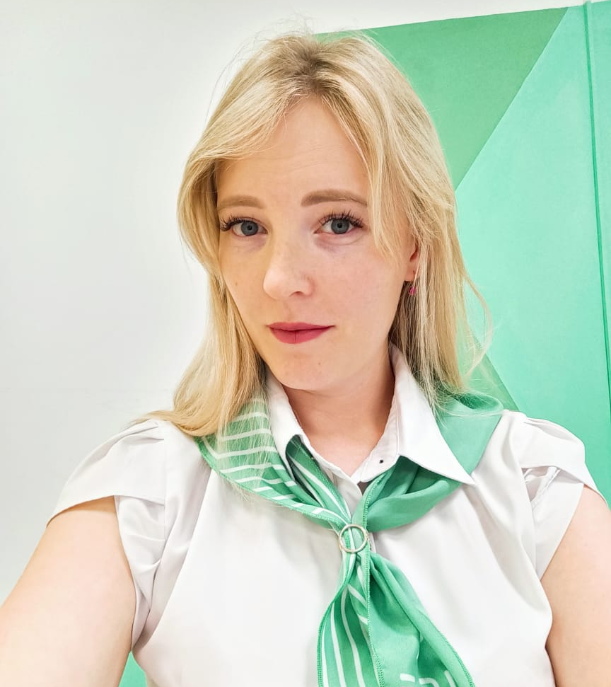
^{90%}
FCR
4,9
из 5*
Удовлетворенность клиентов обслуживанием
⁹⁰⁰
Обращений в месяц
^{60%}
Доля оцененных
обращений

Slide 5
Я рекордсмен по сбору доли оценок

Slide 6
Я слежу не только за оценкой клиентов, но и важно как оценивают работу мой супервизор

